Slide 1
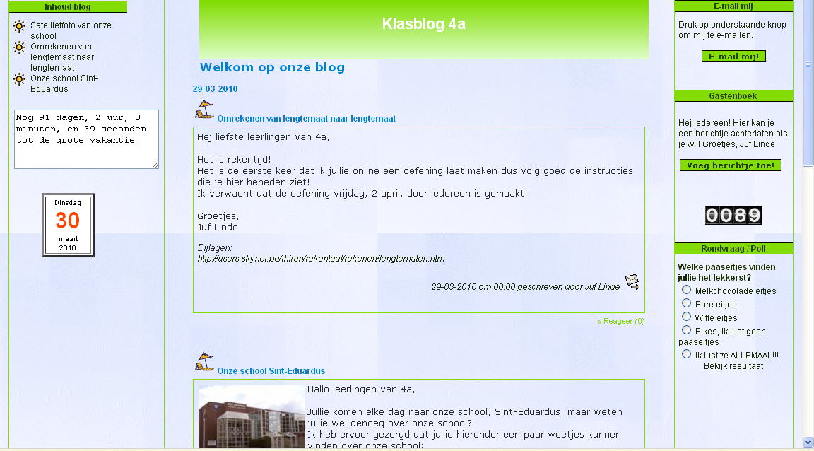
Klik op de site waarnaar de pijl wijst.

Slide 2
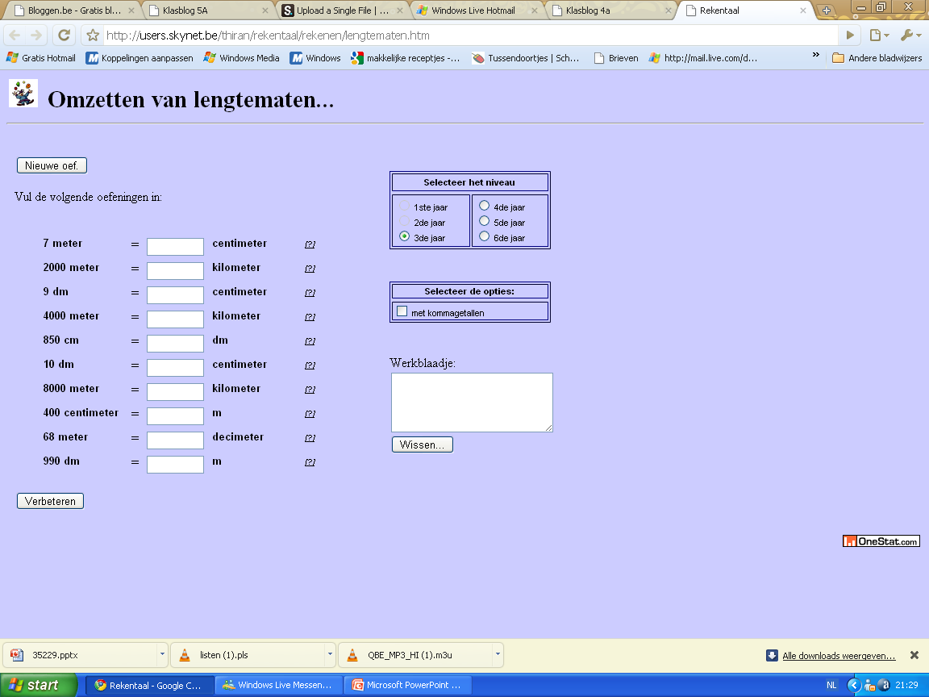
Als je op de site bent, klik je op het bolletje waar “4de leerjaar” bijstaat.

Slide 3
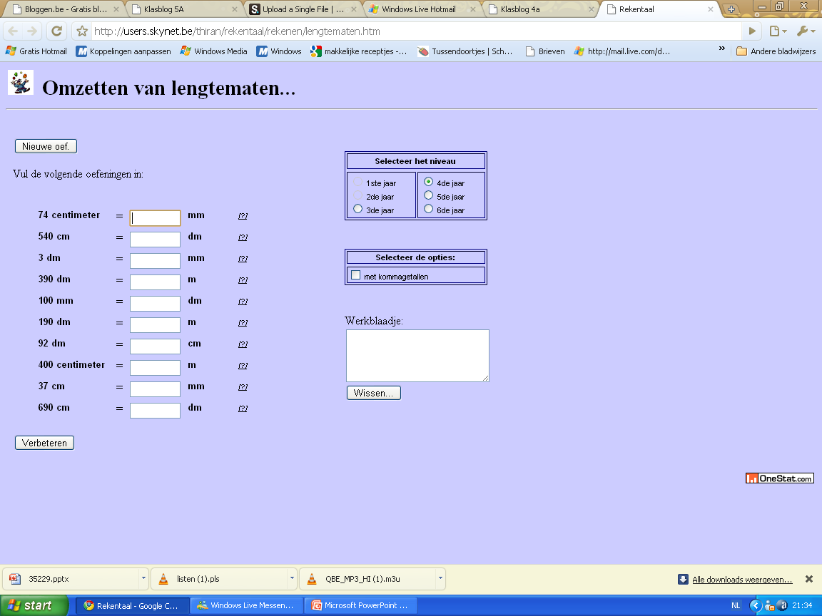
Vervolgens vink je ook het vakje van de kommagetallen aan.

Slide 4
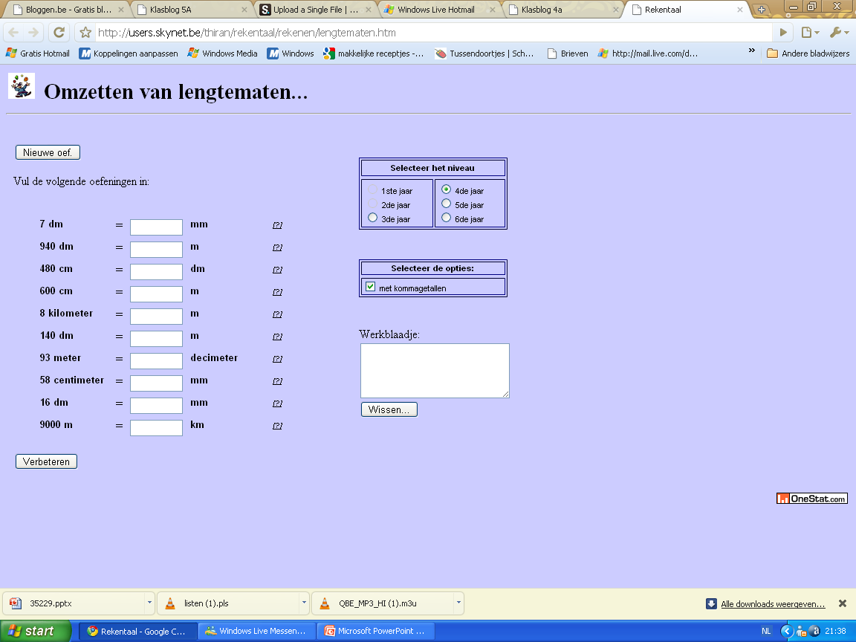
Je klikt op “nieuwe oef.”

Slide 5
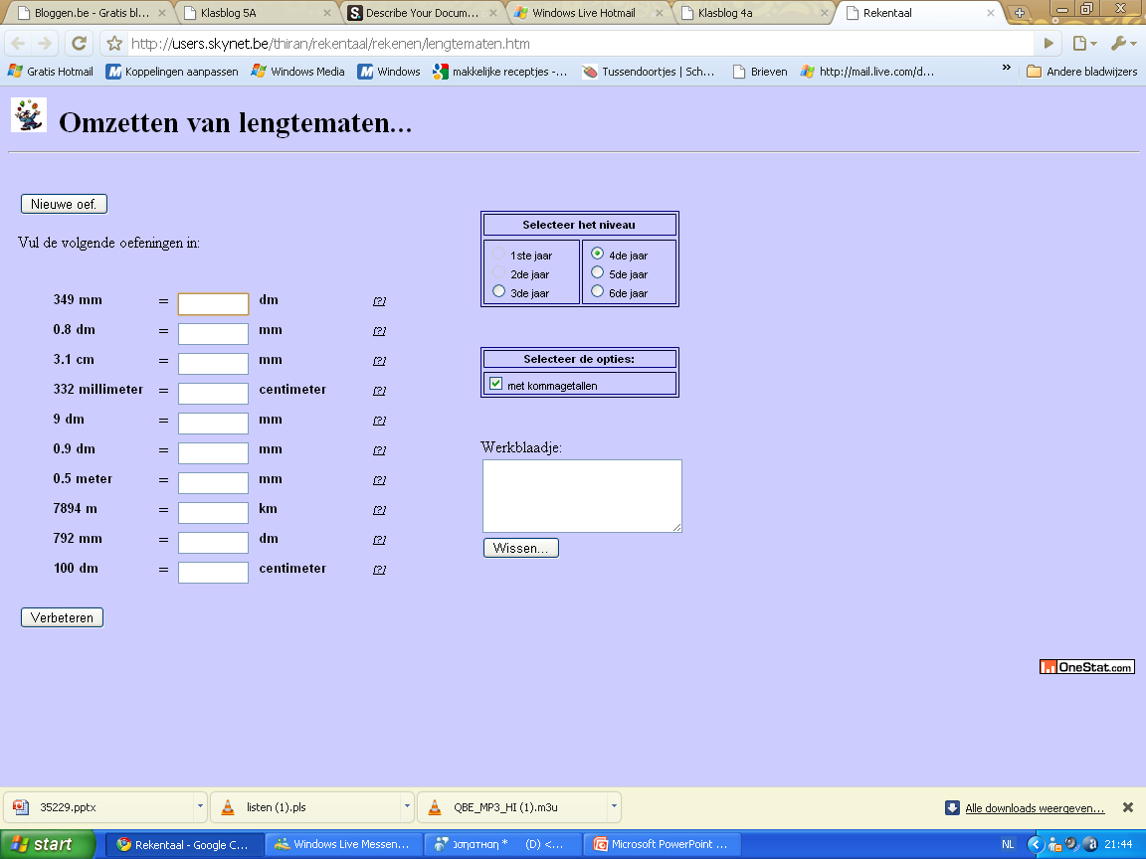
Nu ga je in het vakje staan en maak je alle oefeningen.

Slide 6
Als je denkt dat je klaar bent, klik je op “verbeteren” om je antwoorden na te kijken.
Je schrijft in je werkschrift (pagina 42) hoeveel fouten je hebt gemaakt. Je fopt alleen jezelf als je over je resultaten liegt.

